Slide 1
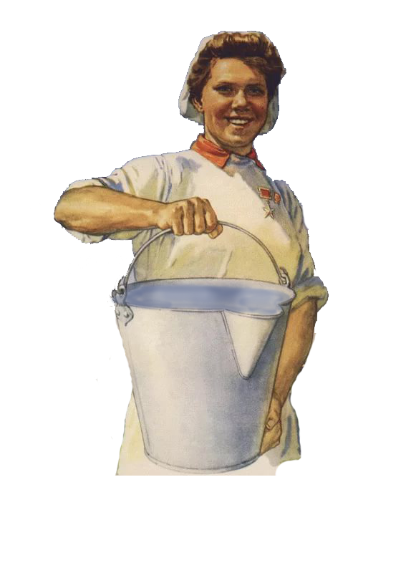
Рекламная кампания по рациональному использованию и сохранению водных ресурсов на агроучастках
Мяделец Настя, МГГКИ, 2017г.

Slide 2
По статистике, наибольший расход воды приходится на нужды сельского хозяйства. В это число входят и те, кто занимается частным садоводством, имеет участок или живет в частном секторе.

Slide 3
Наш слоган:
«Долой водное расточительство на участках!»

Slide 4
Цели и задачи: Увеличение внимания на проблему сбережения водных ресурсов в сельской местности. Агитация населения посредством рекламных плакатов.

Slide 5
Целевая аудитория:
Жители сельской местности,
владельцы агроучастков

Slide 6
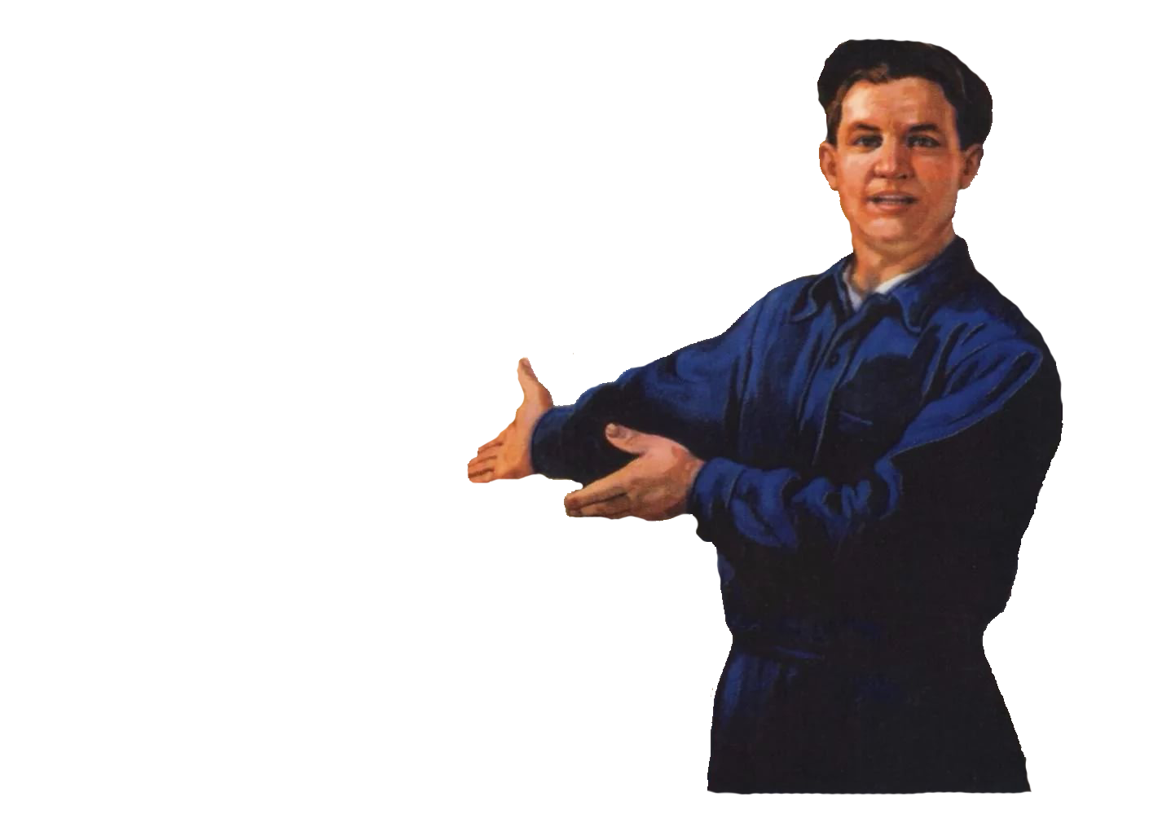
Каналы продвижения:
Наружная реклама,
Телевидение,
Радио,
Интернет,
Печатные источники СМИ

Slide 7
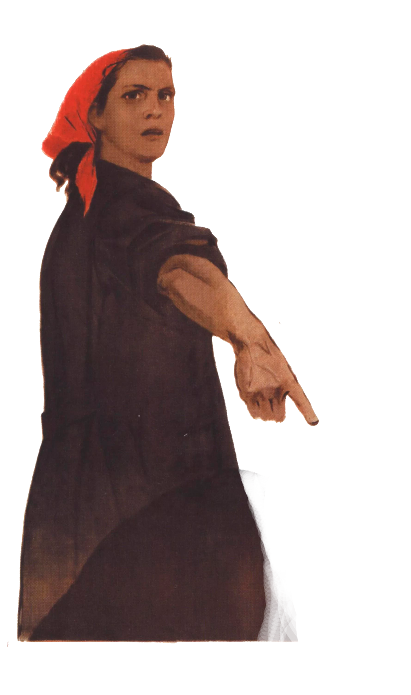
Методы продвижения:
Визуальные (плакаты, листовки, буклеты),
Аудиальные (реклама по радио)

Slide 8
Спасибо за внимание!

